Slide 1
УПРАВЛЕНИЕ ФЕДЕРАЛЬНОЙ НАЛОГОВОЙ СЛУЖБЫ
ПО РЕСПУБЛИКЕ БУРЯТИЯ
Льготы по имущественным налогам физических лиц
Дашидоржиев Александр Валерьевич
отдел камерального контроля в сфере налогообложения имущества № 2 УФНС России по Республике Бурятия

Slide 2
Имущественные
налоги
граждан
ЗЕМЕЛЬНЫЙ НАЛОГ
НАЛОГ НА ИМУЩЕСТВО ФИЗИЧЕСКИХ ЛИЦ
ТРАНСПОРТНЫЙ НАЛОГ
1

Slide 3
Земельный налог
Глава 31 Налогового кодекса Российской Федерации
Налоговые льготы – могут устанавливаться решением представительного органа муниципального образования.
Налоговым кодексом предусмотрены вычеты в виде уменьшения величины кадастровой стоимости на 600 кв. м. площади земельного участка:
Героям СССР, Героям РФ, инвалидам I и II групп инвалидности; инвалидам с детства, детям-инвалидам; ветеранам и инвалидам ВОВ, а также ветеранам и инвалидам боевых действий; лицам подвергшихся воздействию радиации; лицам, получивших или перенесших лучевую болезнь; пенсионерам, получающим пенсии; предпенсионерам; лицам, имеющих 3-х и более несовершеннолетних детей.

Slide 4
Налога на имущество физических лиц
Глава 32 Налогового кодекса Российской Федерации
Налоговые льготы – могут устанавливаться решением представительного органа муниципального образования. Налоговым кодексом РФ предусмотрены льготы для: Героев Российской Федерации; пенсионеров, предпенсионеров; инвалидов I и II групп; инвалидов с детства, детей-инвалидов; участников гражданской войны, ВОВ, ветеранам боевых действий; лиц, подвергшихся воздействию радиации; военнослужащим, родителям и супругам военнослужащих и госслужащих, погибших при исполнении служебных обязанностей и т.д.
Налоговая льгота – предоставляется в виде полного освобождения за один объект налогообложения не используемого в предпринимательской деятельности.
Налоговый вычет – в виде уменьшения налоговой базы на величину кадастровой стоимости: квартиры, части жилого дома 20 кв.м.; комнаты, части квартиры на 10 кв.м.; жилого дома на 50 кв.м.
Налоговая база в отношении объектов, находящихся в собственности лиц, имеющих 3-х и более несовершеннолетних детей, уменьшается на величину кадастровой стоимости 5 кв.м. общей площади квартиры, площади части квартиры, комнаты и 7 кв.м. общей площади жилого дома, части жилого дома в расчете на каждого несовершеннолетнего ребенка.

Slide 5
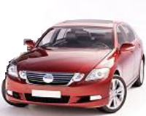
Транспортный налог
Глава 28 Налогового кодекса Российской Федерации
Налоговые льготы – Законом Республики Бурятия №145-III предусмотрено освобождение от уплаты налога:
- в отношении 1-го легкового автомобиля, с мощностью двигателя до 100 л.с. включительно зарегистрированного за следующей категорией граждан:
100% от ставки - Герои Советского Союза, Герои РФ, Герои Социалистического Труда, граждане, награжденные орденом Славы трех степеней, орденами Трудовой Славы трех степеней; участники ВОВ; Граждане, подвергшиеся воздействию радиации вследствие чернобыльской катастрофы;
50% от ставки - инвалиды I, II групп.
100% в отношении 1-го автомобиля с мощностью до 200 л.с. зарегистрированного на одного из родителей многодетной семьи.
налогоплательщики в отношении зарегистрированных на них транспортных средств, оснащенных только электрическими двигателями.

Slide 6
Беззаявительный порядок предоставления льгот по имущественным налогам физических лиц
Налог на имущество
Земельный
налог
Транспортный налог
С налогового периода 2018 год
(Федеральный закон от 15.04.2019 N 63-ФЗ)
С налогового периода 2020 год
(Федеральный закон
от 29.09.2019 N 325-ФЗ)
Льготы предусмотрены следующими нормами
Статья 407 НК РФ
Статья 397 НК РФ Решения ОМСУ
Закон РБ от 26.11.2002 № 145-III
Источники для представления льгот в беззаявительном порядке
!!!В случае отсутствия в налоговом органе сведений о праве на льготу – льгота предоставляется по заявлению налогоплательщика
СФР России
Органы соц.защиты
ГИБДД Росреестр
Пенсионеры
предпенсионеры
инвалиды
Лица, имеющие
3-х и более
несовершеннолетних
детей
ТС до 200 лс
Хозпостройки
до 50 кв.м

Slide 7
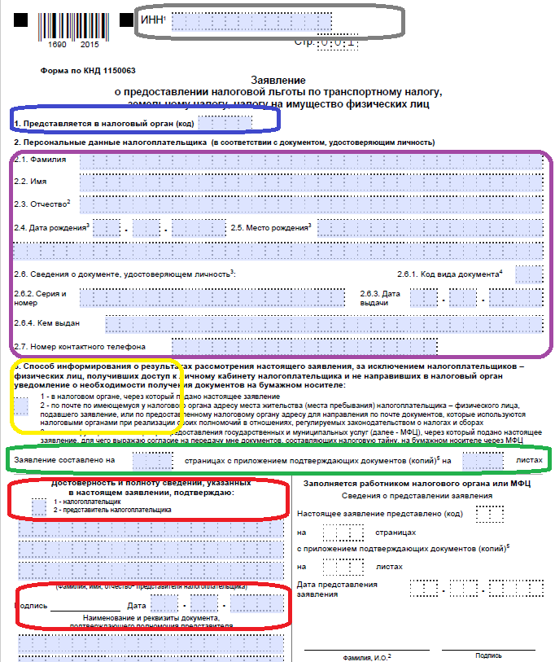
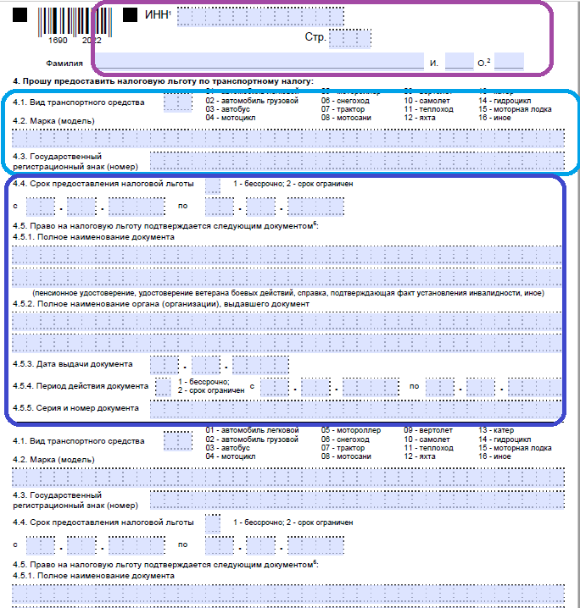
Форма заявления о предоставлении льгот
Титульный лист
Лист для заполнения на получение
льготы по транспортному налогу

Slide 8
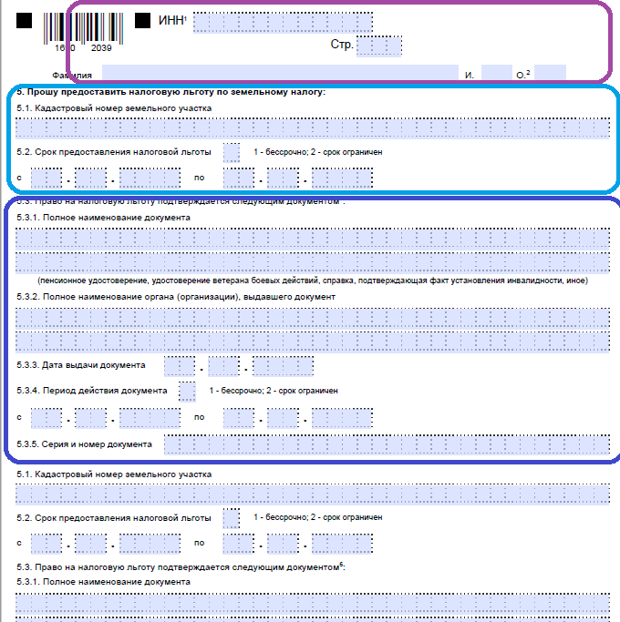
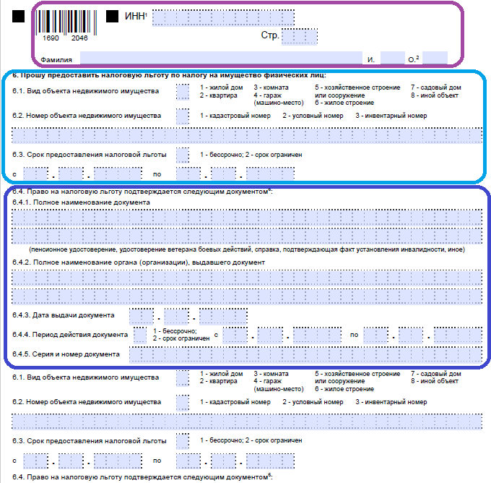
Лист для заполнения на получение
льготы по земельному налогу
Лист для заполнения на получение
льготы по налогу на имущество

Slide 9
Способы направления заявления о предоставлении
налоговой льготы по имущественным налогам
физических лиц
Форма заявления о предоставлении налоговой льготы по транспортному налогу, земельному налогу, налогу на имущество физических лиц
Лично в любой налоговый орган по выбору налогоплательщика
Через электронный сервис ФНС России «Личный кабинет налогоплательщика для физических лиц»
По Почте России

Slide 10
Самый простой способ через Личный кабинет налогоплательщика
10

Slide 11
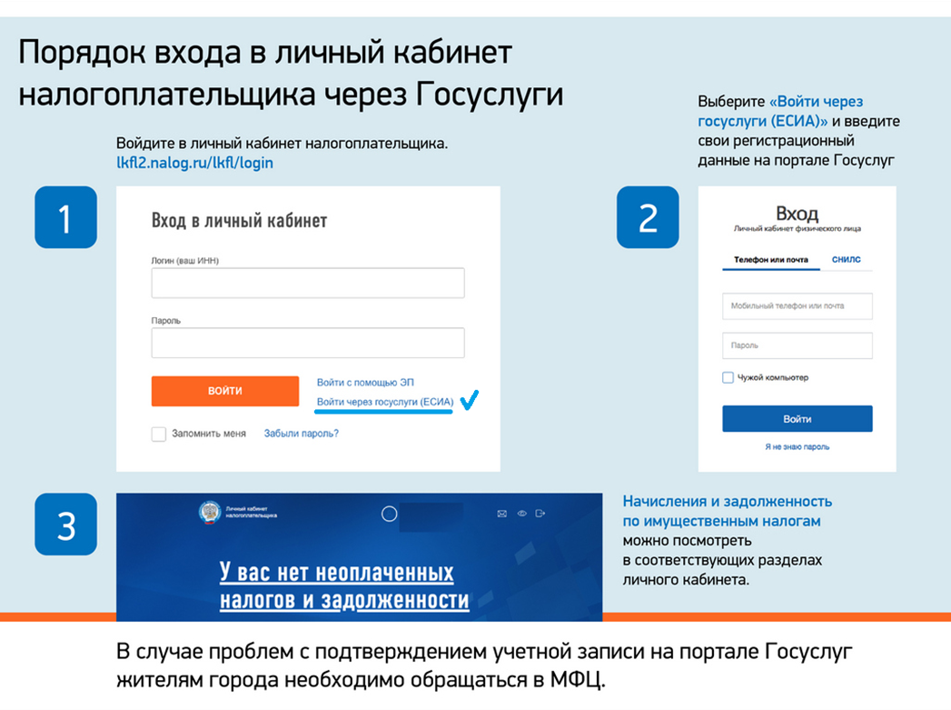
Экономим время, Вход в Личный кабинет без посещения налогового органа через портал Госуслуг
Если у вас есть подтвержденная учетная запись портала Госуслуг, то вы можете с её помощью войти в свой Личный кабинет налогоплательщика.
11

Slide 12
Единый контакт-центр ФНС России:
8 800 222-2-222
сайт nalog.gov.ru

Slide 13
Спасибо за внимание!

